Slide 1
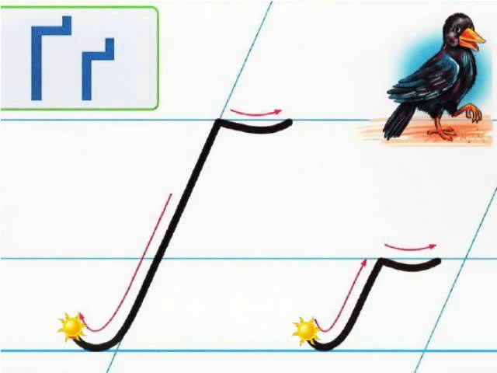
Навчання грамоти
Письмо
Букварний період
Урок 60
Написання малої букви ґ. Письмо складів, слів і речень з вивченими буквами.

Slide 2
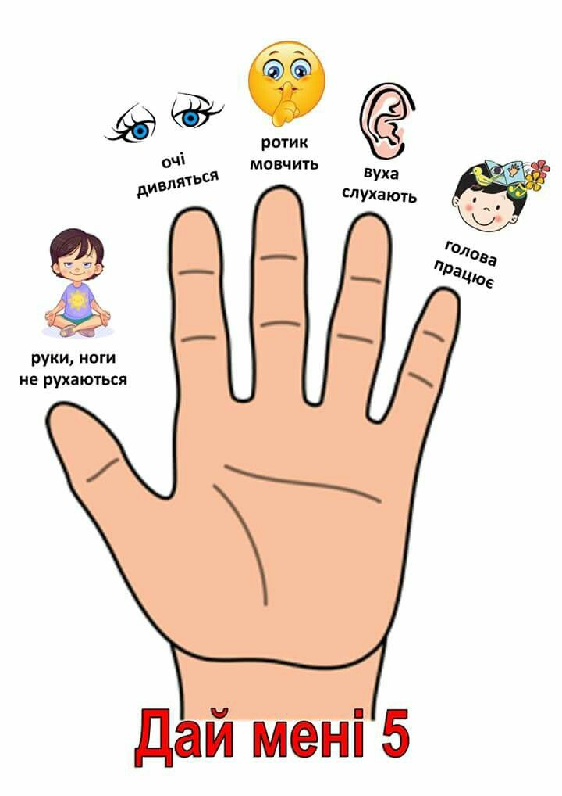
Організація класу. Вправа «Дай мені п’ять»
Пролунав уже дзвінок,
нас покликав на урок.
Дружно правила згадаймо,
працювати починаймо.

Slide 3
Емоційне налаштування «Екран настрою»
Обери смайлик, який відображає твій настрій на початку уроку?

Slide 4
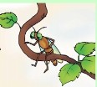
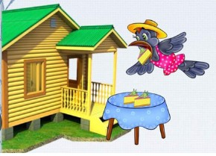
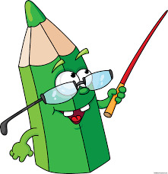
Повідомлення теми уроку
Сьогодні на уроці письма ми навчимося писати малу рукописну букву ґ, з'єднувати її з іншими буквами. Запишемо розповідні та питальне речення
Ґава ґанок збудувала.
Ґава ґанок прикрашала.
Ґедзь на ґанок залетів.
Ґедзик чаю захотів.
Про кого віршік? Що робили ґава та ґедзь? Який перший звук у словах ґава, ґанок, ґедзь?
ґава
ґанок
ґедзь

Slide 5
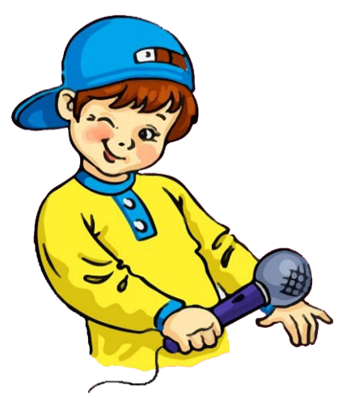
Розглянь малюнок вгорі сторінки 6 в зошиті
Що робить хлопчик? Чи впізнаєш ти рослину, біля якої він стоїть?
Що ти знаєш про цю рослину та її плоди?
Аґрус – рослина з колючками, тому зривати ягоди аґрусу складно. Ягоди смачні – кисло-солодкі з зернинками всередині
Сторінка
6
З яких елементів складається мала рукописна буква ґ?
Знайди елементи на малюнку й наведи їх олівцем.

Slide 6
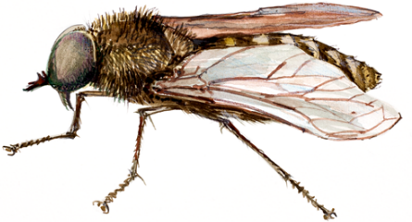
Вправа для очей

Slide 7
Подивись зразок написання букви

Slide 8
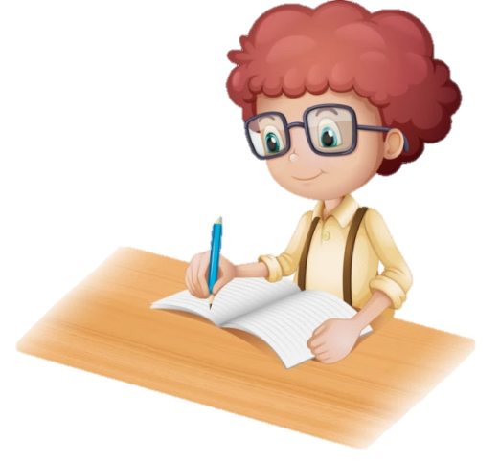
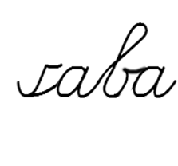
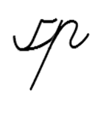
Прочитай склади, слова у наступних рядках. Запиши за зразком
Напиши малу рукописну букву ґ
у першому рядку за зразком
Сторінка
6

Slide 9
Пальчикова гімнастика

Slide 10
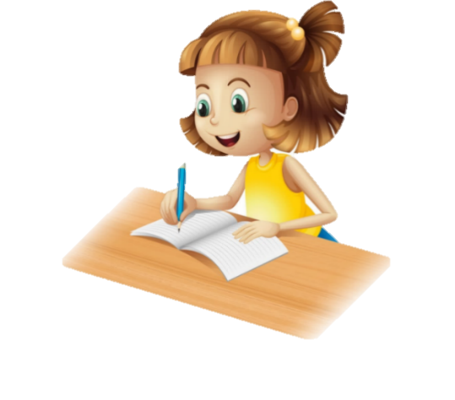
Прочитай речення у наступних рядках. Напиши їх за зразком.
Сторінка
6

Slide 11
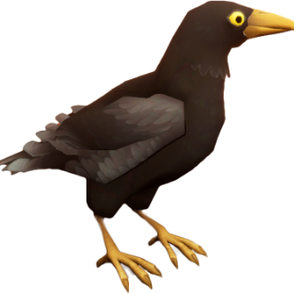
Розглянь рамочки внизу сторінки зошита.
З чого вони зроблені?
Назви предмети, зображені в рамочках. Поміркуй, чому саме їх помістили в цих рамочках. Що має бути в середній рамочці? Намалюй олівцем один із названих предметів чи істот і зафарбуй усі малюнки кольоровими олівцями.
Сторінка
6

Slide 12
Списування
У саду дозрів аґрус. На дерево сіла ґава. Уже підмерз ґрунт. Галинка сиділа на ґанку.

Slide 13
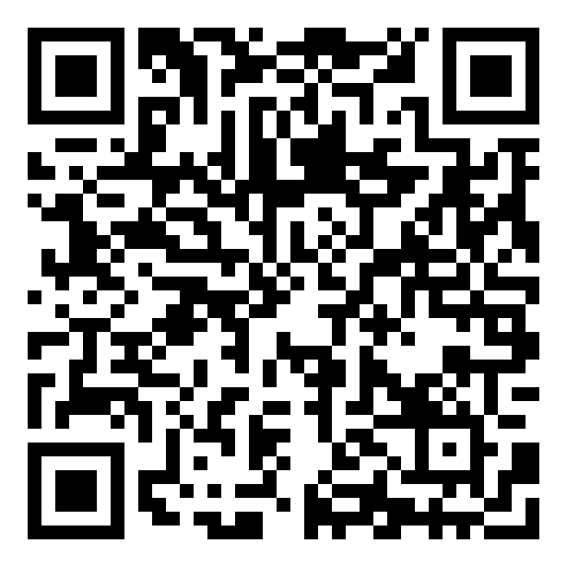
Сьогодні
Online завдання
07.01.2024
Відскануй QR-код або натисни жовтий круг!

Slide 14
Вправа «Відкритий мікрофон»
Яку букву вчилися писати?
Що тобі більше сподобалось на уроці: складати розповіді за малюнками; писати нову букву і слова з нею чи записувати речення?
Добери слова з буквою «ґе», визнач її місце в слові.

Slide 15
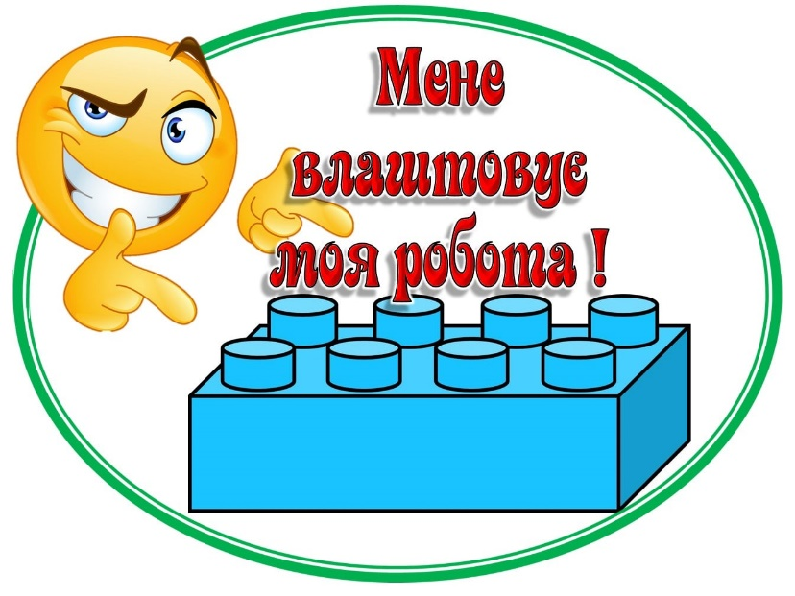
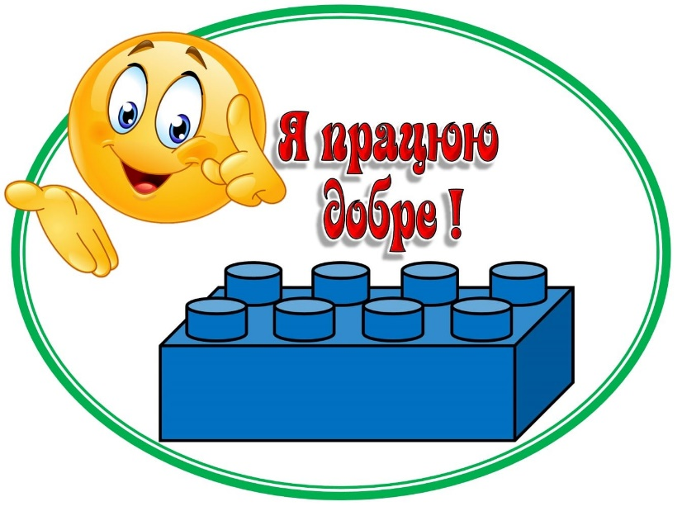
Рефлексія. Оберіть відповідну цеглинку LEGO

